Slide 1
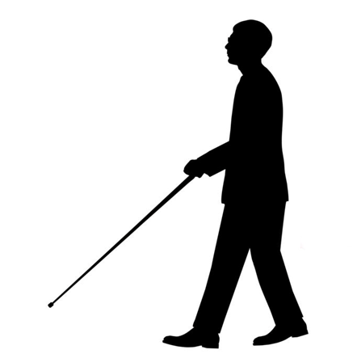
MEĐUNARODNI DAN BIJELOGA ŠTAPA

Slide 2
U većini zemalja svijeta, 15. listopada se obilježava Danom slijepih.
Službeni naziv toga dana je “Dan bijelog štapa”.
Bijeli štap je najjednostavnije pomagalo koje slijepima omogućava samostalno kretanje.
Štap svojom bijelom bojom upozorava sudionike u prometu na slijepu osobu koja može imati poteškoće u snalaženju u prostoru i kojoj treba pomoć

Slide 3
Ove godine je ovaj dan posvećen potrebama slijepih učenika i studenata.
Slijepim učenicima i studentima potrebni su posebni udžbenici pisani na pismu za slijepe.
S toga je svaki prilog, pa i onaj najmanji, dobrodošao i bit će koristan u nabavi udžbenika i pomagala za slijepe učenike i studente.

Slide 5
Dan 15. listopada je početak projekta Godina svjetlosti.
Svjetlost je elektromagnetsko zračenje koje je vidljivo zdravom ljudskom oku.
Svjetlošću smatramo signale koje oko zapaža ili na njih reagira .
Svako tijelo koje vidimo je izvor svjetlosti ili reflektira svjetlost koja dolazi do našeg oka.

Slide 6
“Jedno jedino svijetlo koje gori, više je i vrjednije nego sve tama ovoga svijeta.”
“Svijetlost je jedna, ali svjetiljki je mnogo”
UPALITE I VI SVOJU SVJETILJKU DO 13. PROSINCA, KADA ĆEMO ZAJEDNO NASTAVITI PRIČU O SVJETLOSTI.

